Slide 1
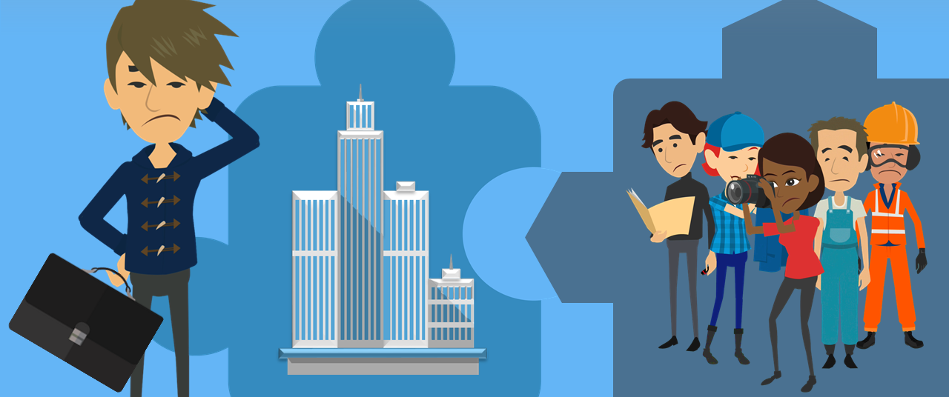
ARBEITSLOSIGKEIT
Bearbeitet von:
Wiktoria Marczak
Studentin des 2. Studienjahres
Institut fur Ökonomie und Finanzwesen
Rzeszower Universität
2023/2024

Slide 2
Arbeitslosigkeit
Arten von Arbeitslosigkeit nach Dauer
Arten der Arbeitslosigkeit
Friktionelle Arbeitslosigkeit
Strukturelle Arbeitslosigkeit
Zyklische Arbeitslosigkeit
Technologische Arbeitslosigkeit
Saisonale Arbeitslosigkeit
Andere Arten von Arbeitslosigkeit
Fragen zum Text
Lexikon

Slide 3
Arbeitslosigkeit - ist ein soziales Phänomen, bei dem ein Teil der arbeitsfähigen und arbeitswilligen Menschen keine Beschäftigung findet. Ein Arbeitsloser ist also nirgendwo beschäftigt, geht keiner anderen Erwerbstätigkeit nach oder übt keine wirtschaftliche Tätigkeit aus.

Slide 4
Arten von Arbeitslosigkeit (Einteilung nach Dauerzeit):
kurzfristige Arbeitslosigkeit (bis zu 3 Monate)
mittelfristige Arbeitslosigkeit (4 bis 6 Monate)
langzeitarbeitslosigkeit (7 bis 12 Monate)
dauerarbeitslosigkeit (12 Monate und länger)

Slide 5
Arten der Arbeitslosigkeit
Friktionsarbeitslosigkeit
Zyklische Arbeitslosigkeit
Saisonale Arbeitslosigkeit
Strukturelle Arbeitslosigkeit
Technologische Arbeitslosigkeit

Slide 6
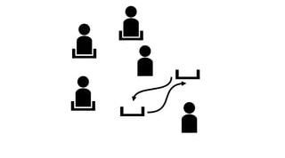
Friktionsarbeitslosigkeit (kurzfristig, vorübergehend) - verursacht durch einen Arbeitsplatzwechsel und unzureichende Mobilität.
Sie tritt auf, wenn die Arbeitssuche verlängert wird, um das günstigste Angebot zu finden.

Slide 7
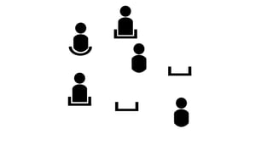
Strukturelle Arbeitslosigkeit - entsteht vor dem Hintergrund eines strukturellen Missverhältnisses zwischen Arbeitsangebot und Arbeitsnachfrage.
In diesem Fall verfügen die Arbeitslosen nicht über ausreichende berufliche Qualifikationen, um eine Stelle anzunehmen.

Slide 8
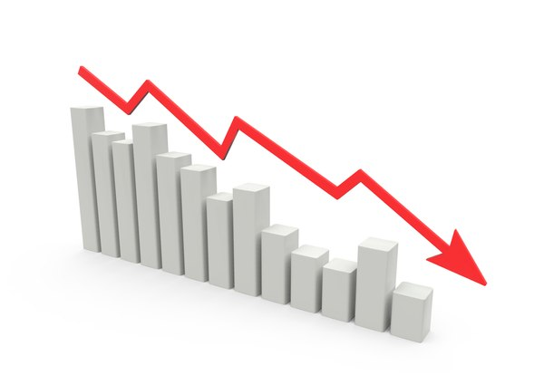
Zyklische Arbeitslosigkeit (zyklisch) - verursacht durch zyklische Veränderungen in der Produktivität der Wirtschaft.
Sie tritt in Rezessionen auf, wenn die Nachfrage nach Waren und Dienstleistungen sinkt, was zu einem Rückgang der Produktion führt.

Slide 9
Technologische Arbeitslosigkeit - ist das Ergebnis des technischen Fortschritts und damit der Substitution menschlicher durch maschinelle Arbeitskraft.

Slide 10
Saisonale Arbeitslosigkeit - tritt an saisonalen Arbeitsplätzen (Baugewerbe, Landwirtschaft usw.) oder bei Hochschulabsolventen auf, die ihre erste Stelle suchen.
Sie kann auch auf die Saisonabhängigkeit der Produktion in bestimmten Wirtschaftsbereichen zurückzuführen sein.

Slide 11
Andere Arten von Arbeitslosigkeit
unfreiwillige und natürliche (freiwillige) Arbeitslosigkeit
klassische Arbeitslosigkeit
allgemeine und lokale Arbeitslosigkeit
Scheinarbeitslosigkeit
totale und partielle Arbeitslosigkeit

Slide 12
Fragen zum Text:
Welche Art von Arbeitslosigkeit dauert 4 bis 6 Monate?
Welche Art von Arbeitslosigkeit kann durch die Saisonabhängigkeit der Produktion entstehen?

Slide 13
Lexikon:
die Arbeitslosigkeit – bezrobocie
das Phänomen – zjawisko
sozial – społeczny
der Teil – część
die Arbeitsfähigkeit – zdolność do pracy
arbeitswillig – chętny/skłonny do pracy
die Beschäftigung – zatrudnienie
der/die Arbeitslose – bezrobotny/bezrobotna
nirgendwo – nigdzie
andere – inne
die Erwerbstätigkeit – działalność zarobkowa
die wirtschaftliche Tätigkeit – działalność gospodarcza
kurzfristige Arbeitslosigkeit – bezrobocie krótkookresowe
mittelfristige Arbeitslosigkeit – bezrobocie średniookresowe
die Langzeitarbeitslosigkeit – bezrobocie długookresowe
die Dauerarbeitslosigkeit – bezrobocie stałe/długotrwałe
die Friktionsarbeitslosigkeit – bezrobocie frykcyjne
vorübergehend – tymczasowo
der Arbeitsplatzwechsel – zmiana miejsca pracy
unzureichend – niewystarczający
günstig – korzystny
das Angebot – oferta/propozycja
die strukturelle Arbeitslosigkeit – bezrobocie strukturalne
der Hintergrund – tło/podłoże
das Missverhältnis – rozbieżność
die Nachfrage – popyt
das Angebot – podaż
ausreichend – wystarczający
beruflich – zawodowy
die zyklische Arbeitslosigkeit – bezrobocie cykliczne
die Veränderung – zmiana
die Produktivität – produktywność/wydajność
die Rezession – recesja
die Ware – towar
die Dienstleistung – usługa
sinken – spadać
der Rückgang – spadek/zmniejszanie się
die technologische Arbeitslosigkeit – bezrobocie technologiczne
das Ergebnis – skutek
der technische Fortschritt– postęp techniczny
die menschliche Arbeitskraft – praca ludzka
maschinelle Arbeitskraft – praca maszynowa
die Saisonale Arbeitslosigkeit – bezrobocie sezonowe
der Arbeitsplätz – miejsce pracy
das (Baugewerbe – przemysł budowlany
die Landwirtschaft – rolnictwo
der Hochschulabsolvent – absolwent szkoły wyższej
die Saisonabhängigkeit – sezonowość
bestimmt – pewny/określony
der Wirtschaftsbereich – dziedzina gospodarki
zurückführen – uznawać za przyczynę
unfreiwillig – przymusowy
freiwillig – dobrowolny
allgemein – powszechny
die Scheinarbeitslosigkeit – bezrobocie pozorne

Slide 14
Quellen:
https://studyflix.de/wirtschaft/arten-der-arbeitslosigkeit-4590?fbclid=IwAR2Q6tcR1tsvkkXrxq7V6TMTJvmpAfKRRXgHcbV8pCS-7cyY515sZT2Q9OU
https://www.livecareer.pl/porady-zawodowe/bezrobocie
https://www.studysmarter.de/studium/bwl/bwl-grundlagen/arbeitslosigkeit/

Slide 15
Vielen Dank für Ihre Aufmerksamkeit!

